Slide 1
Гласные в суффиксах существительных -ек и -ик

Slide 2
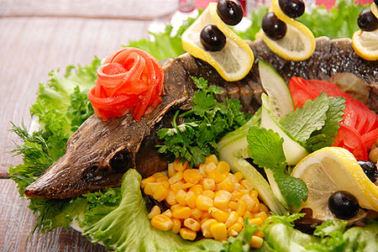
Определяем тему урока
Поешь же, миленький дружоч..к!
Вот лещ..к, потроха, вот стерляди кусоч..к!
Дружочек
Лещик
Кусочек

Slide 3
Выполнить словообразовательный анализ (вспомнив 3 вопроса СОА)
1 ряд – листик, орешек;
2 ряд – кустик, горошек;
3 ряд – мячик, человечек.

Slide 4
«Четвёртое лишнее». Выписать лишнее слово и объяснить, почему оно лишнее.
1.Сыночек, звоночек, кусочек, лещик.
2.Дождичек, замочек, орешек, горошек.
3.Кончик, столик, песочек, ключик.
4.Глазик, носик, ротик, позвоночник.

Slide 5
Цветовой диктант
Овраж..к
Кусоч..к
Мешоч..к
Пирожоч..к
Кузнеч..к
Винт..к
Платоч..к
Цветоч..к
9. Дружоч..к
10. Хвост..к
11. Сухар..к
12. Бараш..к
13. Пенёч..к
14. Годоч..к
15. Дубоч..к

Slide 6
Домашнее задание
Сочинить небольшой новогодний рассказ, используя слова с уменьшительно-ласкательными суффиксами, выделить в них изученную орфограмму.

